Slide 1
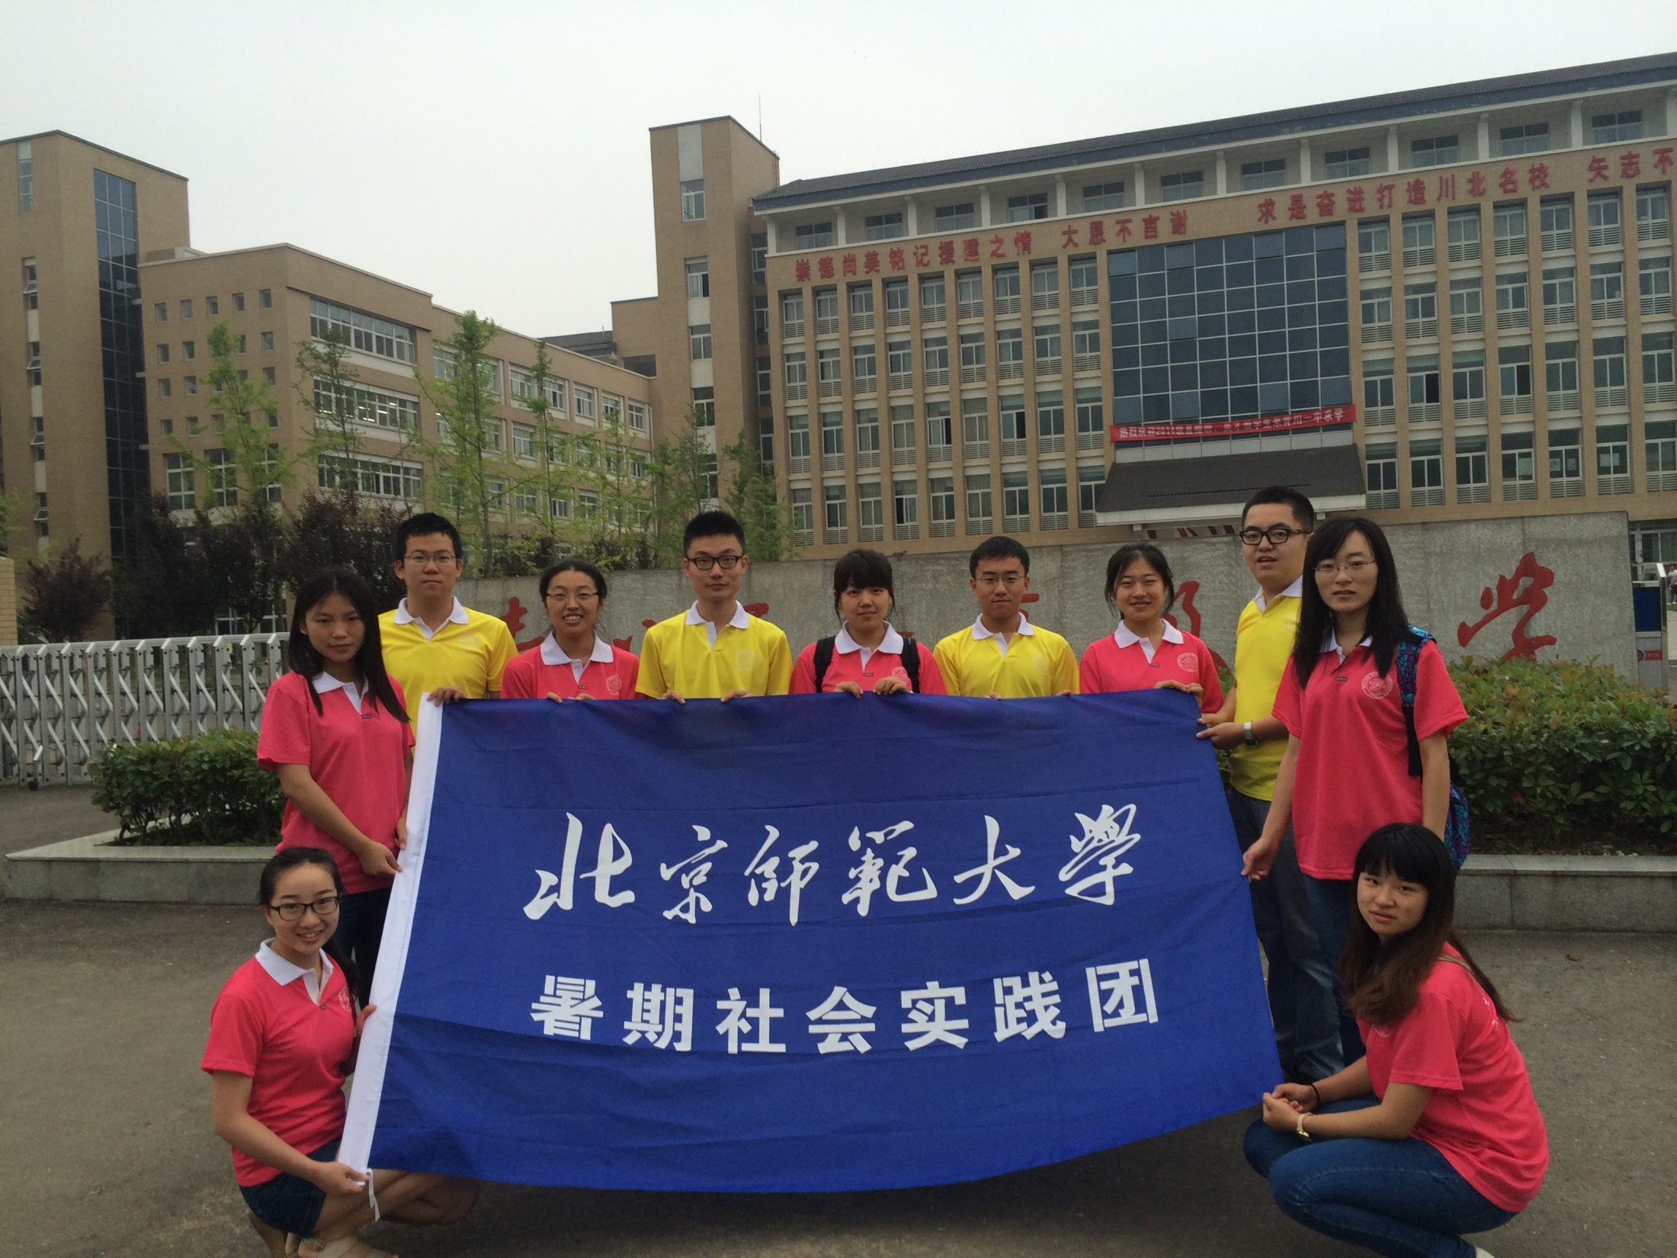
四川省广元市致知实践队
2014.7
青川县第一高级中学

Slide 2
队员组成
姓名 性别 专业 年级 政治面貌
何胜男 女 数学与应用数学 2013级 中共党员
李士磊 男 数学与应用数学 2013级 共青团员
黄诗雯 女 数学与应用数学 2013级 共青团员
叶 骏 男 励耘哲学 2013级 共青团员
牛原野 女 数学与应用数学 2013级 共青团员
傅奕铭 男 数学与应用数学 2013级 共青团员
李智强 男 数学与应用数学 2013级 共青团员
韩梦琦 女 数学与应用数学 2013级 共青团员
侯文娟 女 数学与应用数学 2013级 共青团员
吴嘉怡 女 人力资源管理 2013级 共青团员
指导教师：白晶晶 数学科学学院2012级硕士研究生
男女比例：4:6 本院：外院=9:2

Slide 3
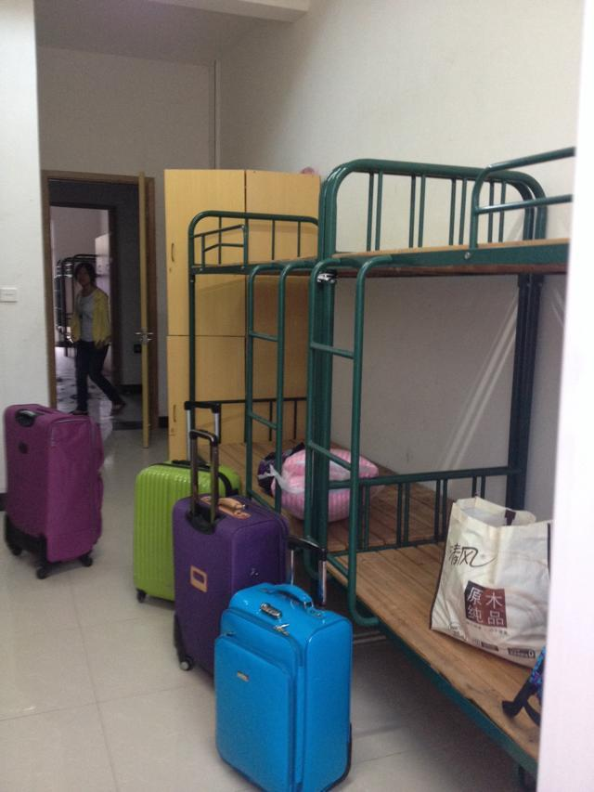

Slide 4
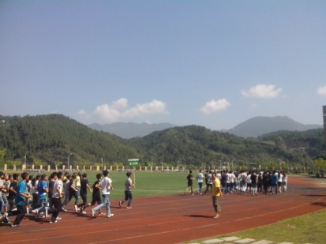
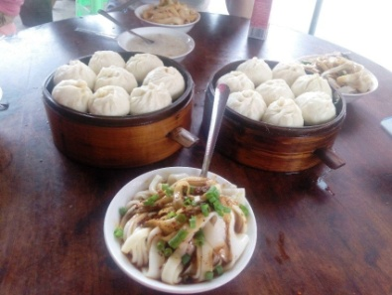
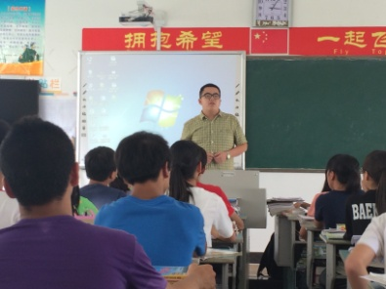
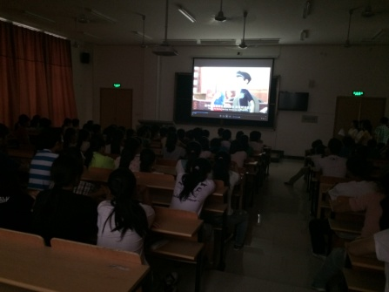
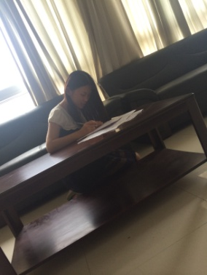
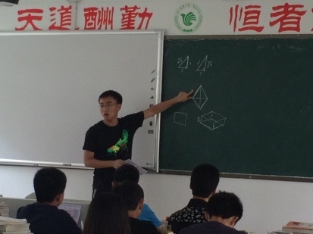
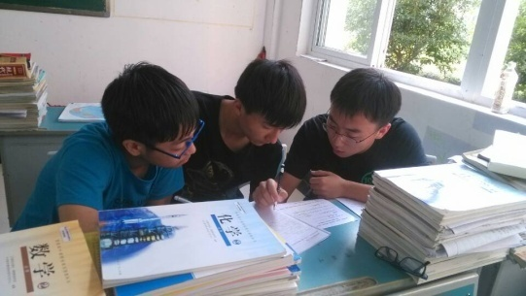
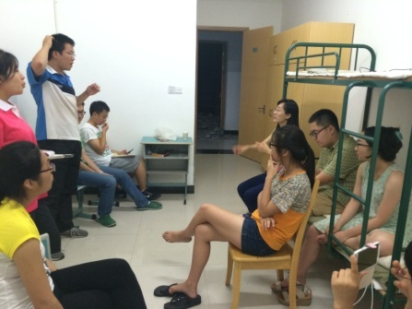

青川一中普通的一天
6:30~7:00 出早操
7:00~8:00 吃早饭
8:00~12:00 上课、批改作业
12:00~14:00 午休
14:00~18:00上课、批改作业

Slide 5
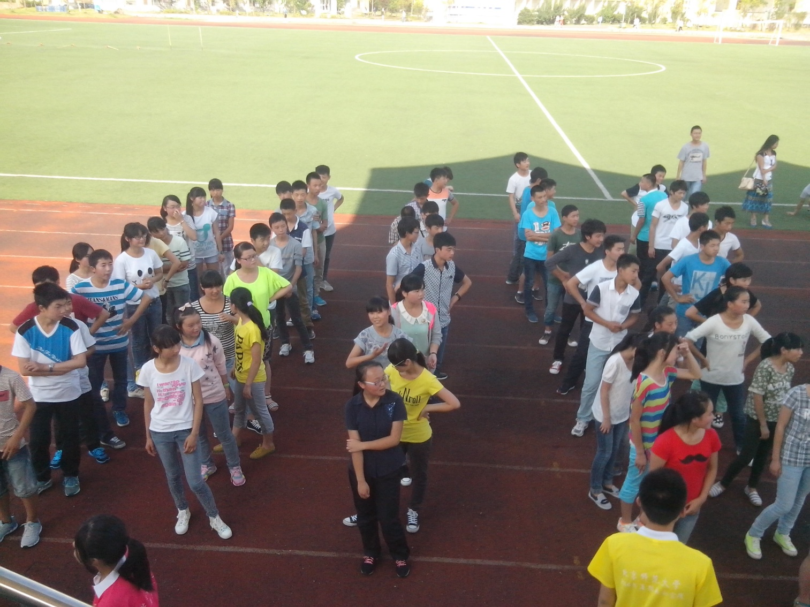
三大活动

Slide 6
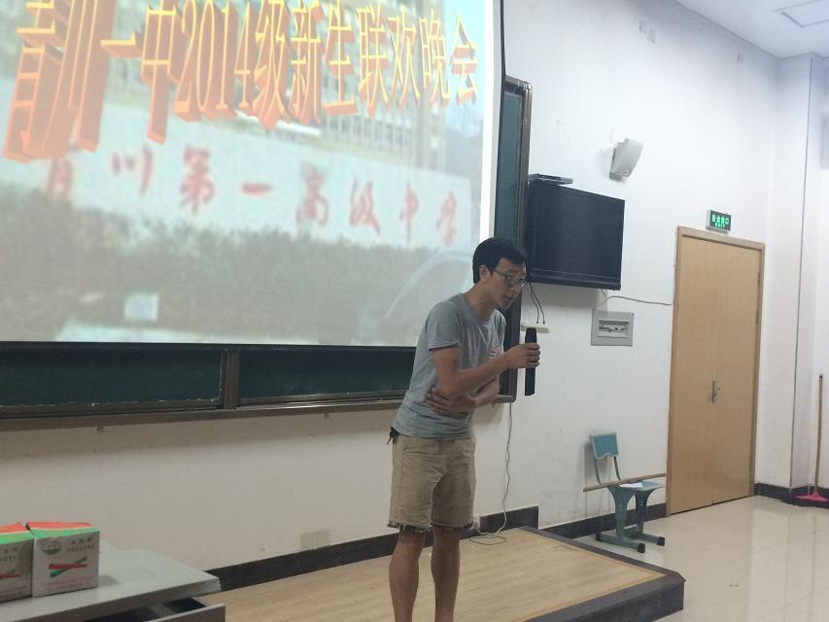
联欢晚会

Slide 7
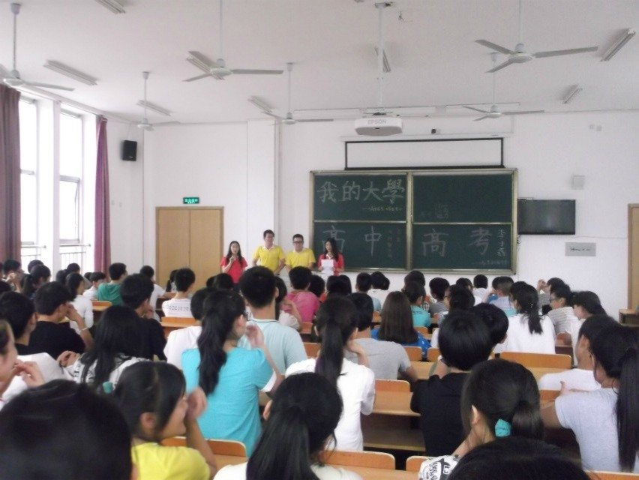
我的大学专题讲座

Slide 8
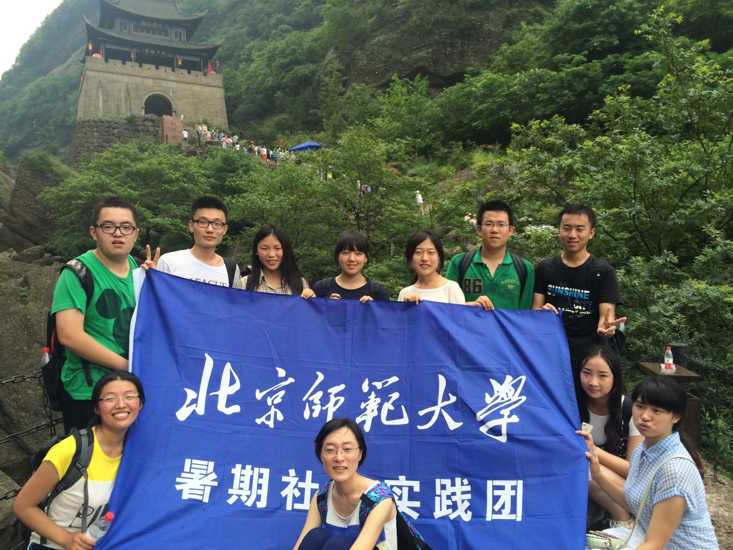
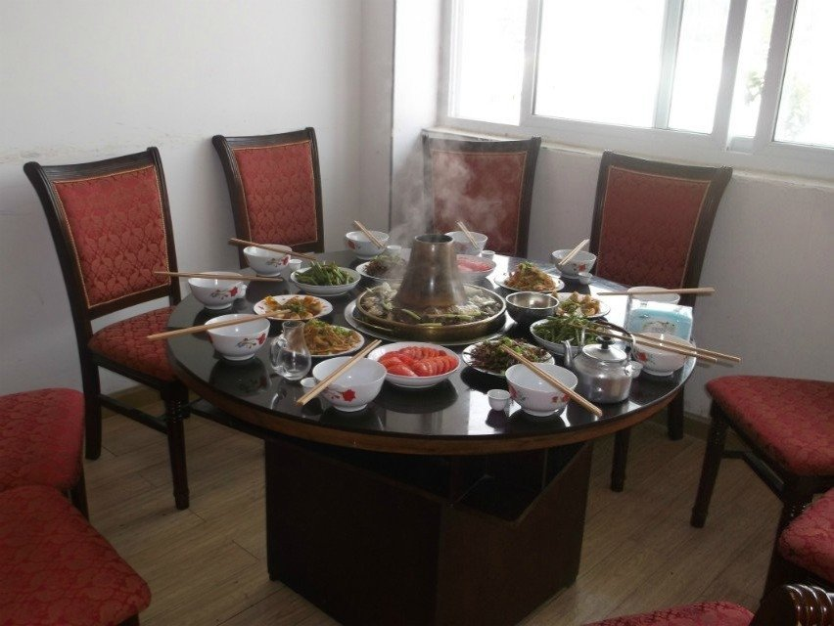
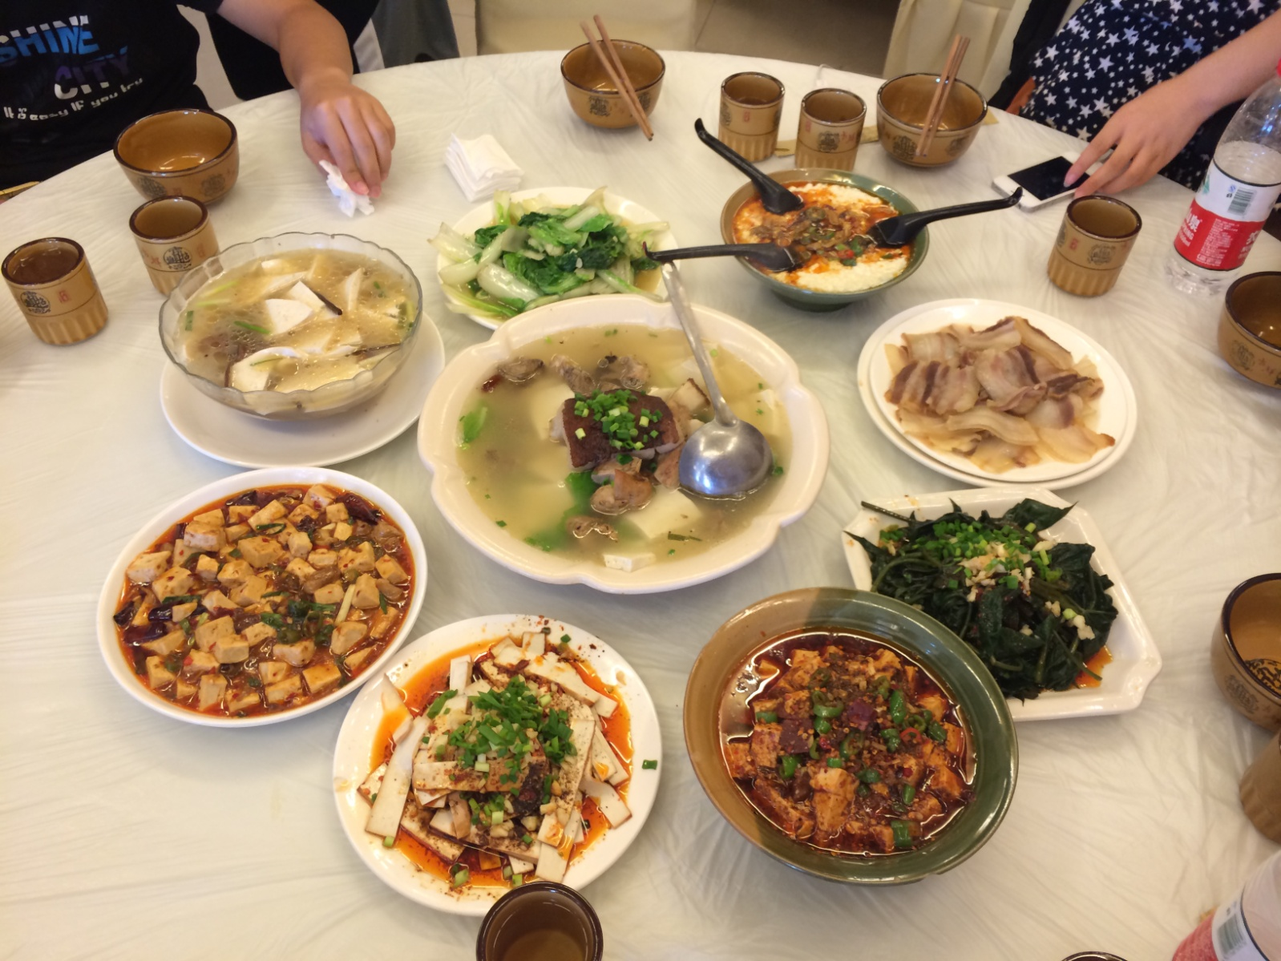
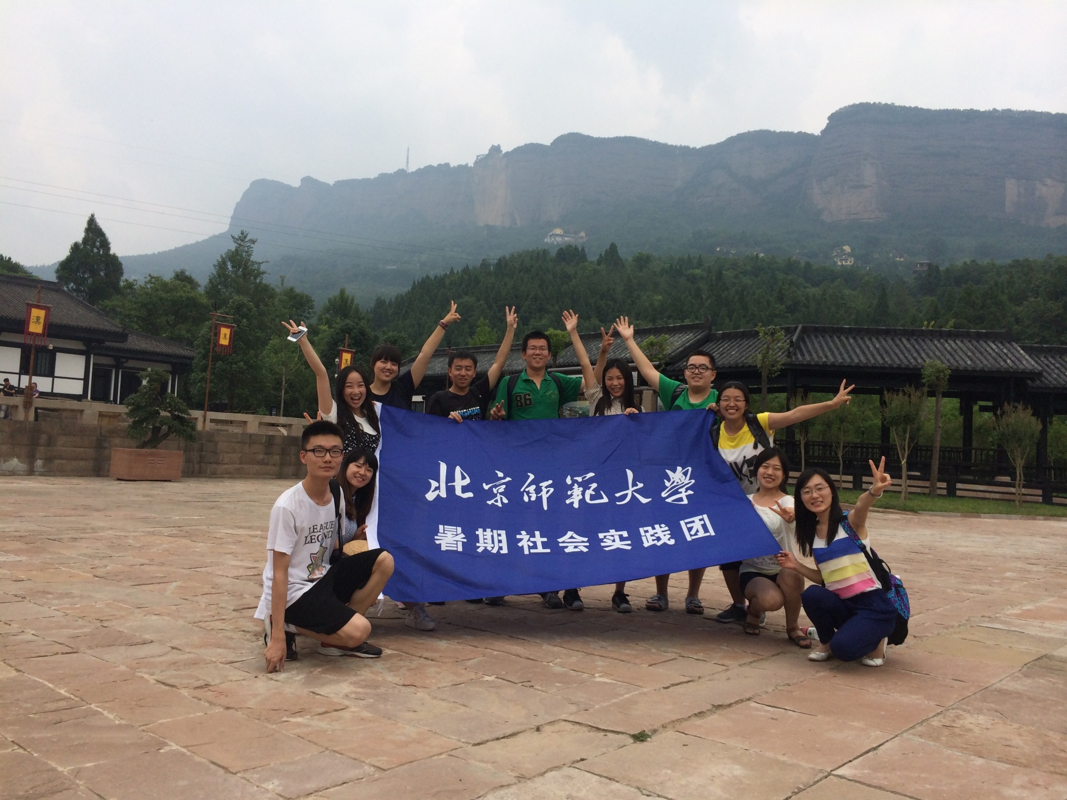
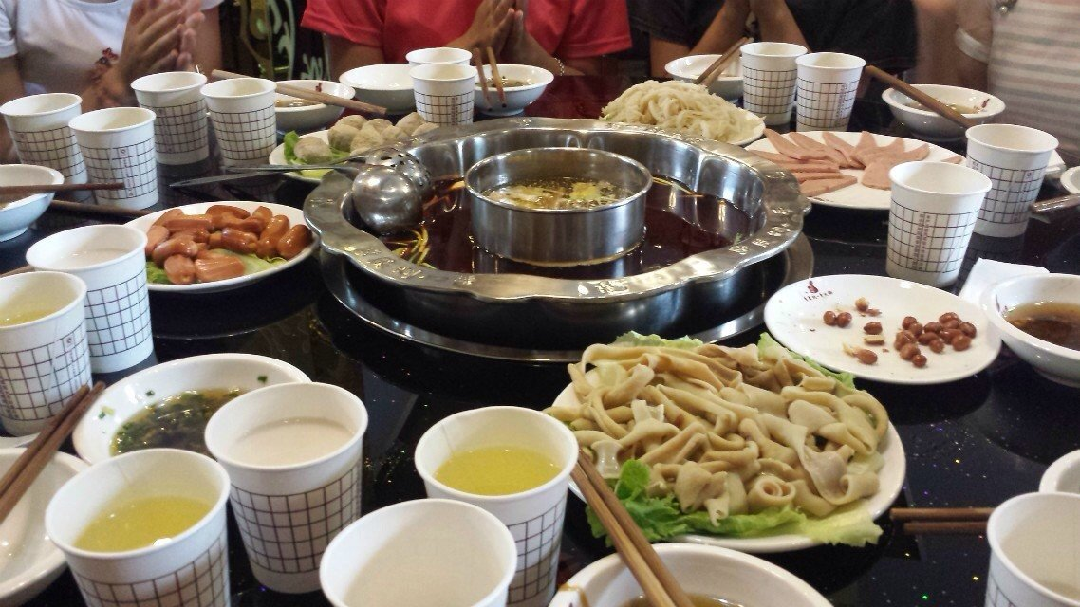

Slide 9
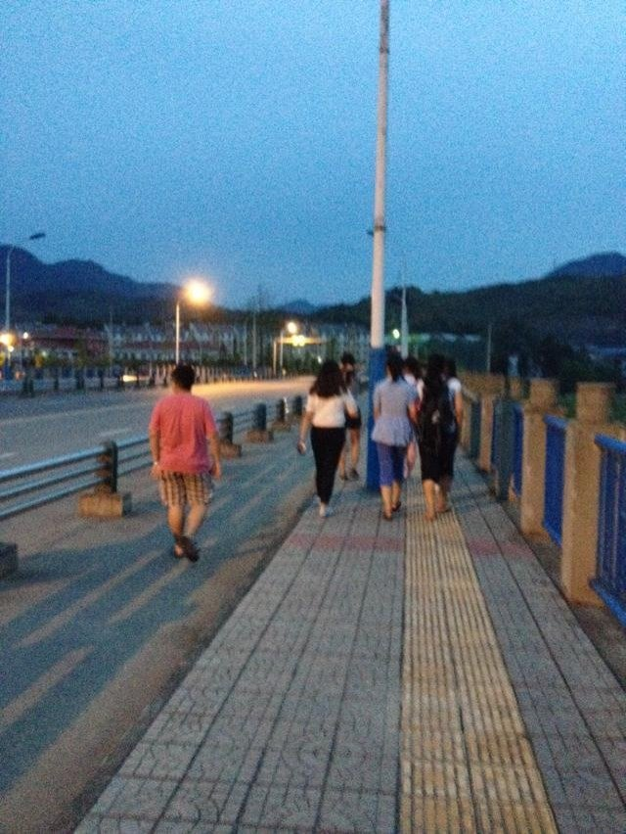
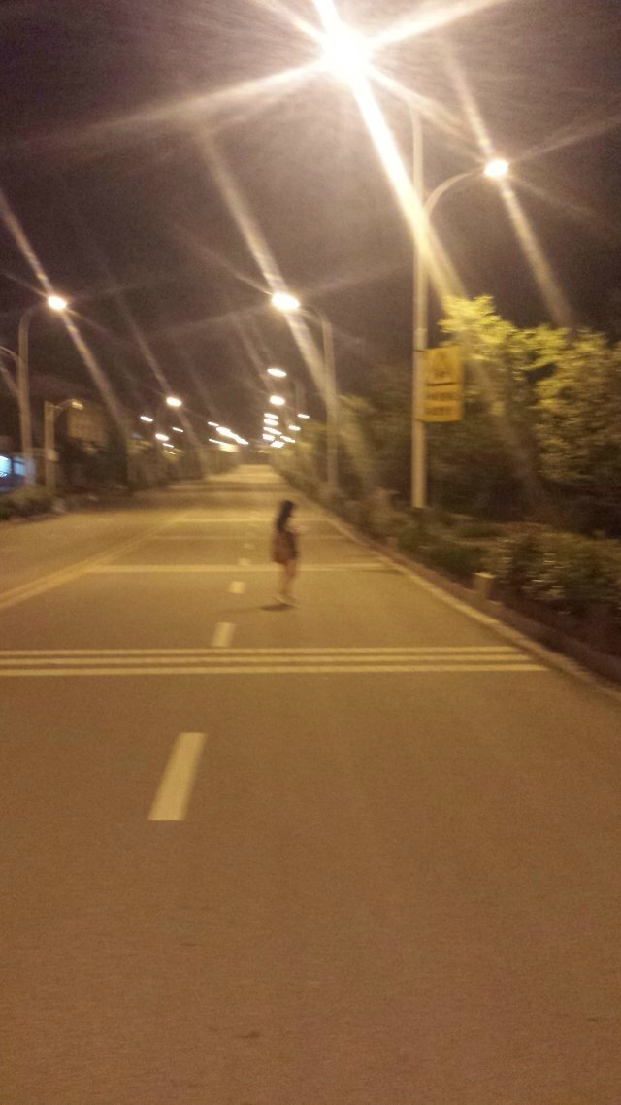
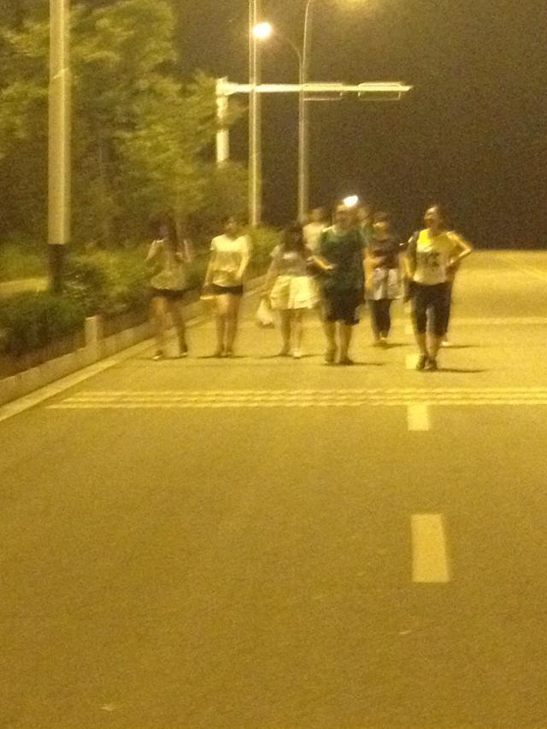

Slide 10
你要做一个不动声色的大人了
不准情绪化 不准偷偷想念 不准回头看
去过自己另外的生活
你要听话 不是所有鱼都会生活在同一片海里
祝安好
有缘再见

